Slide 1
التعلم
عن بعد
وزارة التربية والتعليم
التربية الأخلاقية الصف الثاني
معلمة المادة مديرة المدرسة
نايفة عيد أمل محمد عبدالعزيز

Slide 2
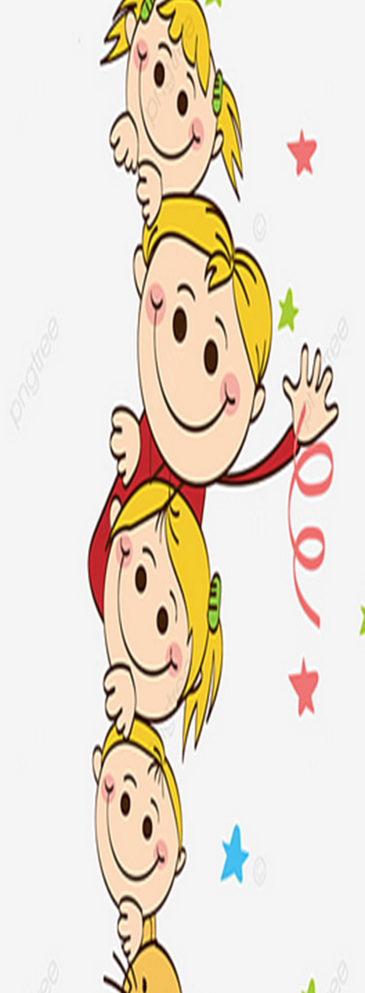
اليوم : الأحد الجميل
التاريخ: 4/10/2020
الحصة : الثانية
صفي الرائع: الثاني الأساسي
المادة : التربية الأخلاقية

Slide 3
قواعد التعلم الذكي
1
2
3
الالتزام بالوقت المحدد للحصص
أنتبه للدرس جيدا
التفاعل الإيجابي
4
5
6
عدم فتح الكاميرا أو تصوير الشاشة
عدم فتح المايكرفون بدون إذن المعلمة
أستأذن قبل الإجابة

Slide 5
الحضور والغياب

Slide 6
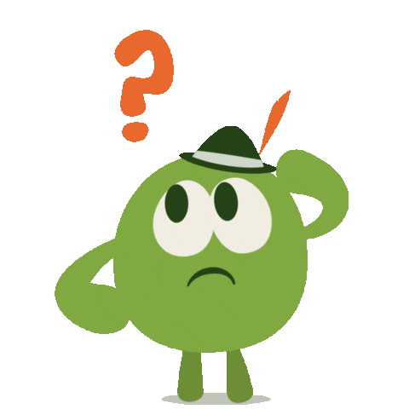
وقت المراجعة
هل أحب أن يعاملني الآخرين بلطف واحترام؟
نعم
سأعامل الآخرين؟
بلطف واحترام

Slide 7
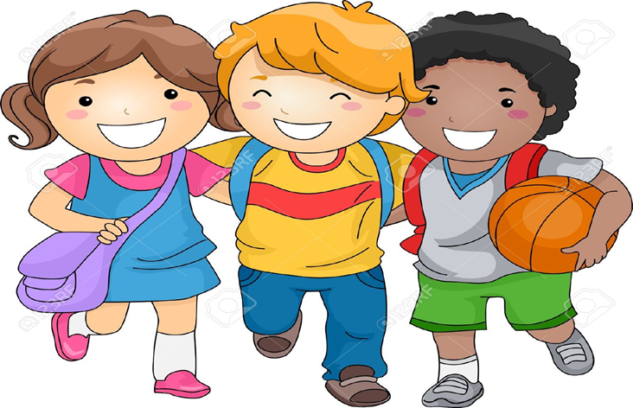
عنوان درسنا اليوم هو
و
ا
ن
أ
ئي
ا
ق
د
ص
أ
أنا وأصدقائي

Slide 8
نواتج التعلم :
-يتعرف الطالب على مصطلحات الدرس.
-أن يميز الطالب بين احترام النظام والحرية الشخصية
-أن يحافظ الطالب على احترام النظام في كل مكان.

Slide 9
فيديو احترام النظام

Slide 10
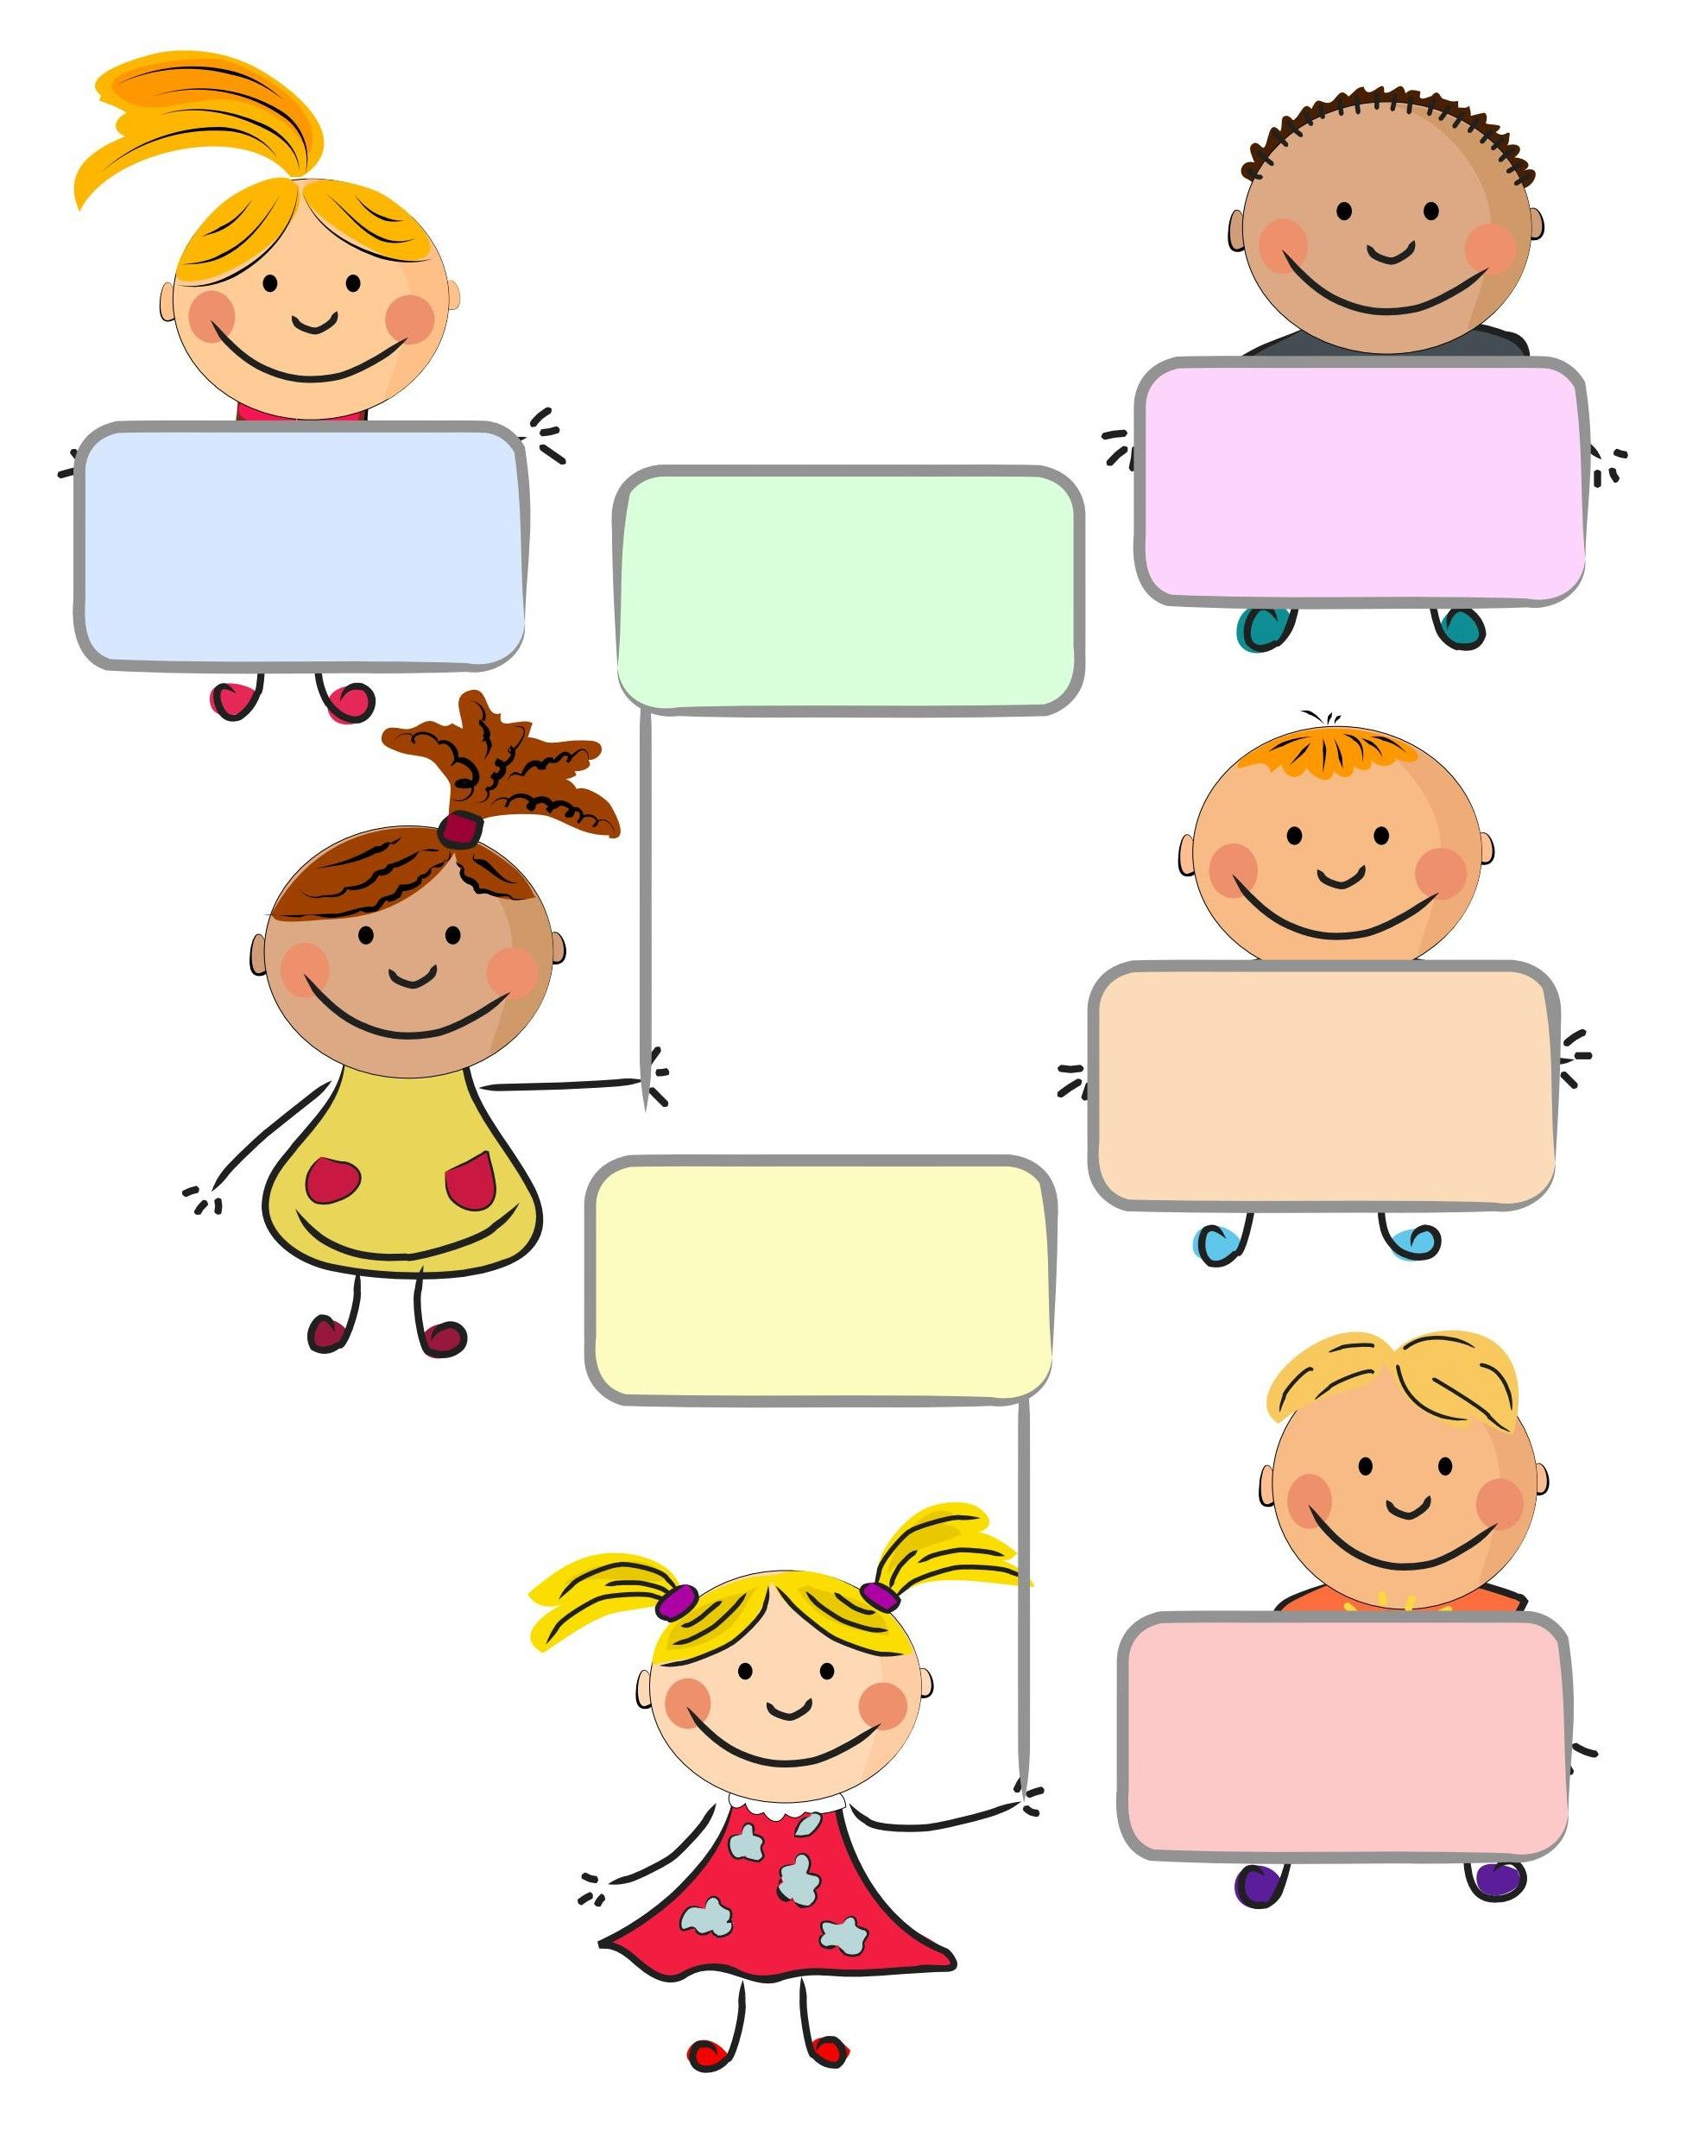
السلوك
الجاهزية
المُفْرَدات
نمط تصرفات الإنسان وسيرته وأخلاقه
استعداد،مستعد للقيام بالعمل
الحرية الشخصية
إرادة الإنسان الخاصة في سلوكه وأفعاله
الجهل
عدم المعرفة

Slide 11
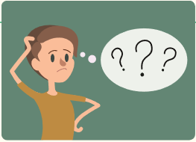
من يريد أن يشارك معنا (سأختار طالب واحد فقط )
سيتم اختيار رقم من الشريحة الأخرى وعليك أن تجيب على سؤال زميلك
استمع إلى أسئلة زملائك الذين يحاولون اكتشاف شخصيتك.
أجب فقط بنعم أو لا؟

Slide 12
1
2
3
4
5

Slide 13
ما اسمك ؟

Slide 14
هل تحترم النظام؟

Slide 15
هل تحب الآخرين؟

Slide 16
هل تعرف حقوقك؟

Slide 17
هل تعرف واجباتك؟

Slide 18
قِراءة القصة

Slide 19
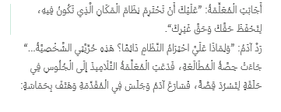

Slide 22
المرح
وقت

Slide 23
اختر بالوناً ثم أجب

Slide 24
عندما أرتدي ما أشاء
نسمي ذلك حرية شخصية
نعم

Slide 25
أتكلم بصوت عالٍ بينما الكل يعمل بهدوء
يسمى عدم احترام النظام
نعم

Slide 26
أتكلم من دون استئذان
يسمى حرية شخصية
لا

Slide 27
أقول ما يزعجني بلطف
يسمى عدم احترام النظام
لا

Slide 28
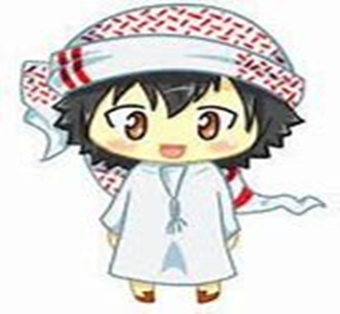
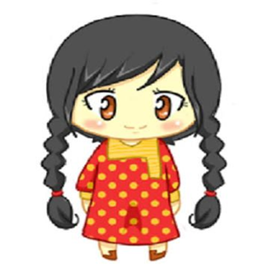
أصدقائي الصغار لديكم نشاط في LMS
أرجو الدخول لمنصة النشاط الموجود ( سيتم احتساب درجات لدخولكم وحل النشاط ) وستمنحون وسام على ذلك

Slide 29
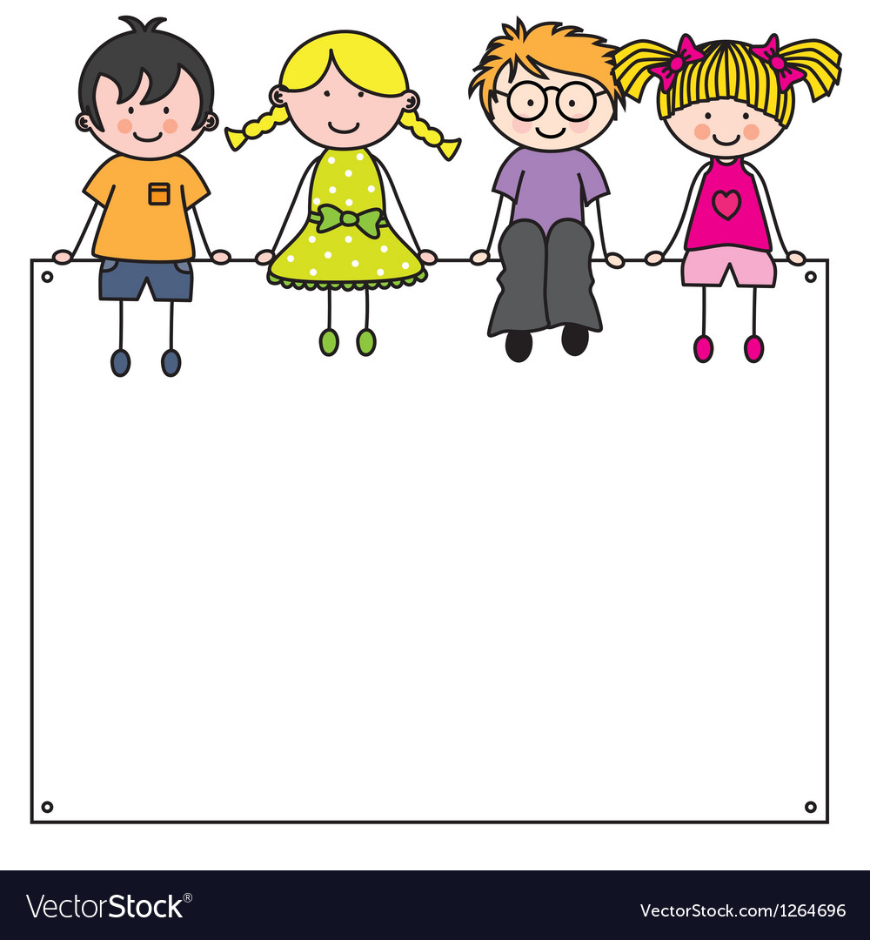
شكراً لكم
مع السلامة

